Slide 1

线性代数（1）
第一讲
清 华 大 学 数 学 科 学 系 王振波
办公室：荷二212 电话：62772796
E-mail: zwang@math.tsinghua.edu.cn

Slide 2

《线性代数与几何》序 言
4000年前，古巴比伦人会求解二元一次方程组。
2000多年前，《九章算术》中记载了求解含有三元一次方程组的方法。
经过莱布尼兹，欧拉，高斯，柯西，维尔斯特拉斯，格拉斯曼…几代数学家的努力，19世纪末建立起线性代数这门学科。
线性代数的研究范围由最初的线性方程组，扩展到行列式，矩阵，线性变换，几何空间，向量空间，线性空间，二次型…
线性代数的概念和方法应用于数学的各个领域。

Slide 3
课程介绍
一、教材
俞正光，鲁自群，林润亮编，线性代数与几何（第二版），清华大学出版社，2014.
二、教学与辅导
可在网络学堂下载本讲稿
欢迎网络学堂上提问讨论
答疑：第二周开始，周二下午3-5点；数学系A107
讨论课：4/5/7/9/11/13/15周，需要二次选课

Slide 4
三、作业与考试
成绩
  作业: 20%，每周一提交上周作业到相应的信箱
  梁轩硕 lxsmd39@163.com负责工71,72 数学系信箱 #139, 微信murphy_39
  张思韫 sy-zhang16@mails.tsinghua.edu.cn负责核71,72 数学系信箱 #24,
  微信 zsy8763
  刘宇航 18800183160@163.com负责计科70，经78及其他同学 数学系信箱 #146
  微信 lyh617831871
  期中: 20%，第8周末
  期末: 60%
四、课程特点
内容抽象
概念多、符号多
计算原理简单但计算量大
证明简洁但技巧性强
应用广泛

Slide 5
五、学习中要注意的问题
不要急于求成, 不要急于做难题. 要分层次, 扎扎实实学习.
基本要求 提前预习, 体会思路, 掌握基本内容.
基本概念 （定义、符号）
基本结论 （定理、公式）
基本计算（计算行列式、解线性方程组、求逆矩阵等）
较高要求 多动手，勤思考，深入体会思想方法
自己动手推证书中每个结果
尽量体会结论、证明的思想方法
用自己喜欢的方式写出简要总结（包括习题中重要结论）
逐渐融会贯通 掌握代数课的基本规律

Slide 6
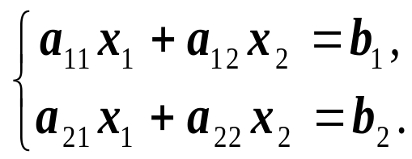



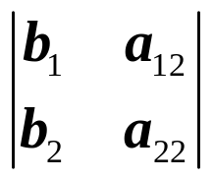
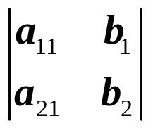





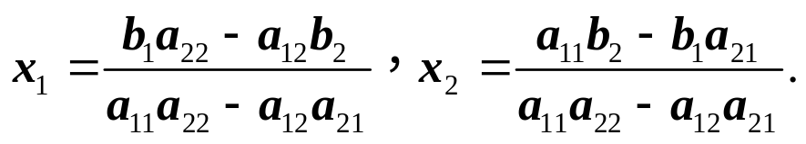

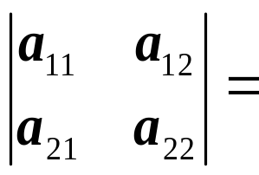


 第一讲 排列与行列式的定义
用消元法解二元线性方程组
两式相减消去 x₂, 得
类似地, 消去 x₁, 得
当
时, 得
由方程组的四个系数确定, 定义
主对角线
副对角线
系数行列式

Slide 7
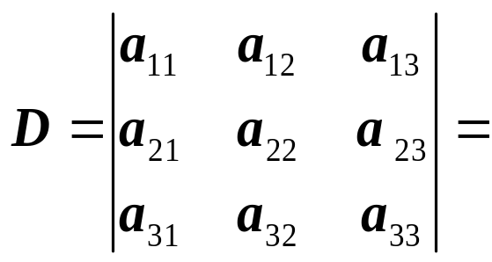


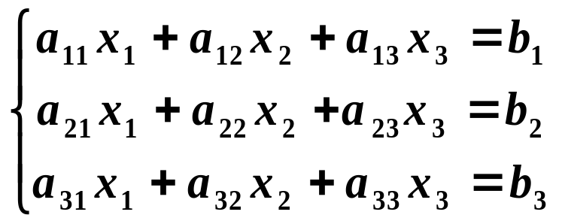
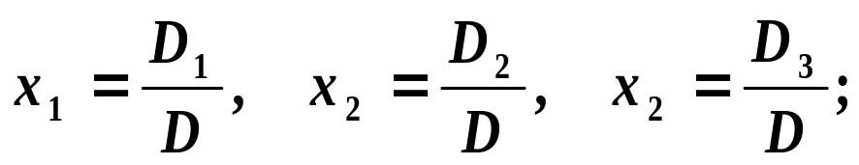
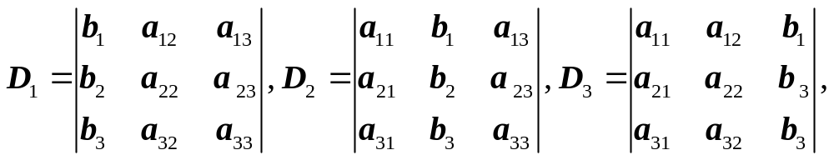
与二阶行列式的引入相同, 如果定义三阶行列式如下：
那么三元一次方程组
当 D ≠ 0 时解为
其中

Slide 8
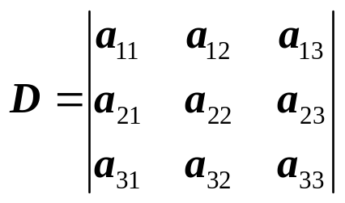
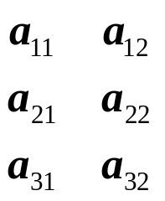




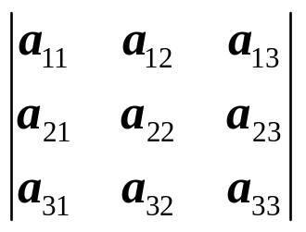

列标
三阶行列式的计算
行标
(1)沙路法
(2)对角线法
注意： 红线上三元素的乘积冠以正号，蓝线上三元素的
乘积冠以负号．
说明： 以上方法只适用于二阶与三阶行列式．

Slide 9
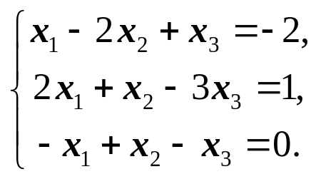
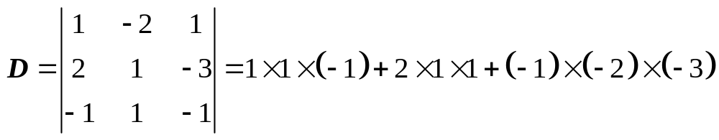
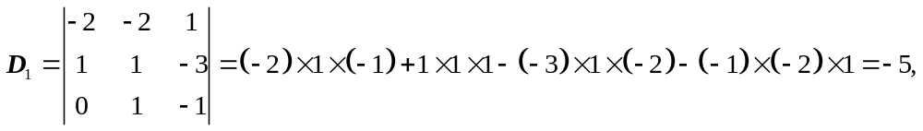
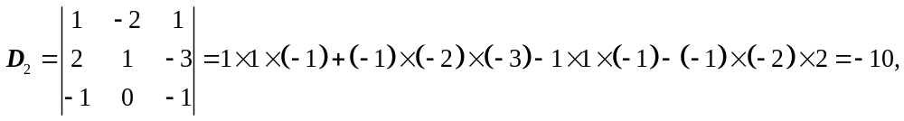
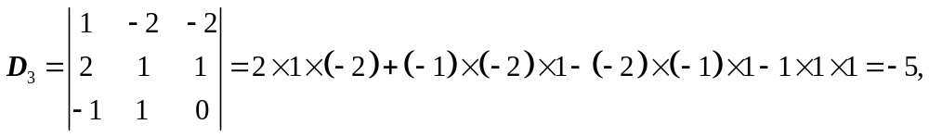
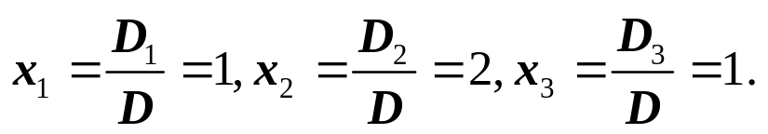
例1 解线性方程组
解
故方程组的解为:

Slide 10





问题 怎样定义 n 阶行列式?
排列与排列的逆序数以及行列式的定义
定义1 由 1, 2, …, n 组成的有序数组称为一个 n 阶排列, 一般
记为:
例如 12…n 是一个 n 阶排列, 叫自然排列, 有多少 n 阶排列?
定义2 在一个排列
中如果一个大数排在小数前面, 则
这两个数构成一个逆序. 一个排列的逆序总数叫逆序数, 记为:
问题 怎样计算一个排列的逆序数.
分别计算出排列中每个元素前面比它大的数码个数之和, 即
为所求排列的逆序数. 也可分别计算出排列中每个元素后面
比它小的数码个数之和, 亦为所求排列的逆序数.
例如 23541 有逆序 21, 31, 54, 51, 41，所以
如果
为奇数, 则称为奇排列.
例如 23541 是一个 5 阶奇排列.

Slide 11



如果
为偶数, 则称为偶排列.
例如自然排列 12…n 是一个 n 阶偶排列.
 对换与排列奇偶性
对换: 在一个排列中互换两个数的位置
定理1
对换改变排列奇偶性.
证明
例如 23541→23451,
需要进行 2s+1 次相邻对换!
例如 23541→25341→25431→24531
24531有逆序 21, 43, 41, 53, 51, 31，所以

Slide 12




定理2
全部 n (≥ 2) 阶排列中奇偶排列各占一半.
证明
奇排列 s 个
(1, 2)对换
偶排列 t 个
(1, 2)对换
例如 21→12,
132→312, 213→123, 321→231

Slide 13
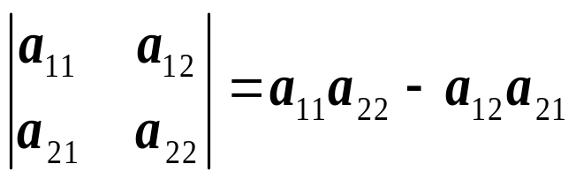
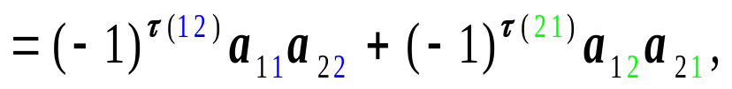
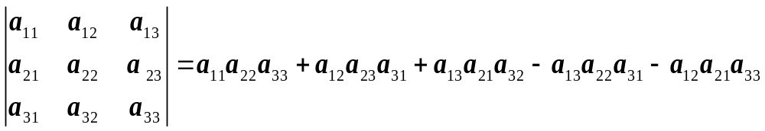
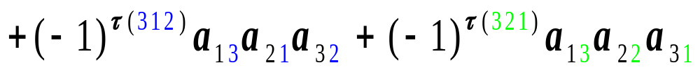
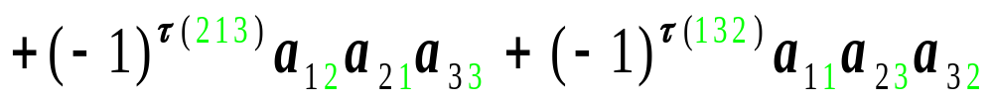
二阶行列式共2!项，
三阶行列式共3!项.
二阶行列式每项为两个数的乘积，三阶行列式每项为三个
数的乘积，这些数位于不同的行和列.
带正号的项和带负号的项各占一半.
带正号的项的列指标的排列为 12; 123, 231, 312.
带负号的项的列指标的排列为 21; 321, 213, 132.
带正号的项的列指标的排列恰为偶排列;
带负号的项的列指标的排列恰为奇排列.

Slide 14
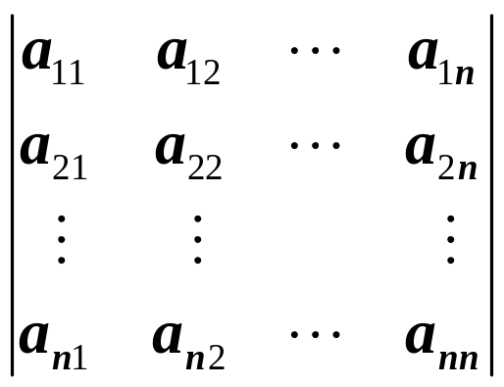
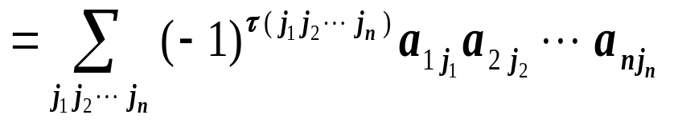
 给出 n 阶行列式定义
定义3
为 n! 项代数和
每项为选自不同行列 n 个数之积
当行下标排列为自然排列时, 每项符号由列下标排列奇
偶性决定

Slide 15
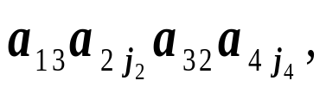
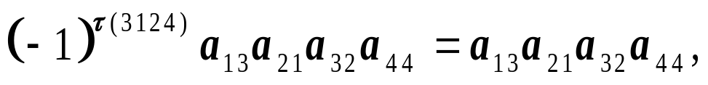
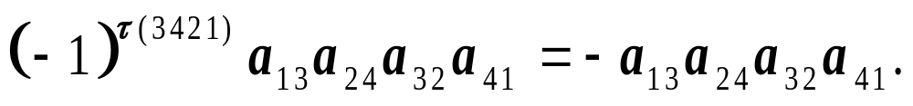
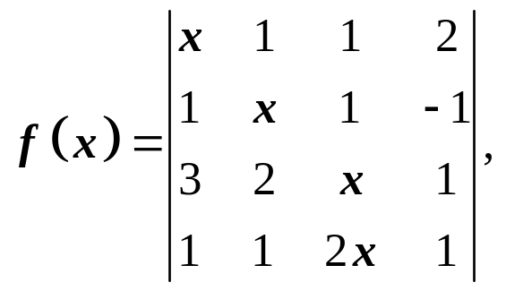
例2 写出四阶行列式展开式中含 a₁₃ 与 a₃₂ 的项, 并确定正负号.
解 四阶行列式展开式中含 a₁₃ 与 a₃₂ 的项的一般形式为
其中 j₂j₄ 为 1, 4 的排列, 共两种: 14, 41, 对应的
两项为
例3
已知
求 x³ 的系数.
解 含 x³ 的系数有两项, 即
故 x³ 的系数为 -1.

Slide 16
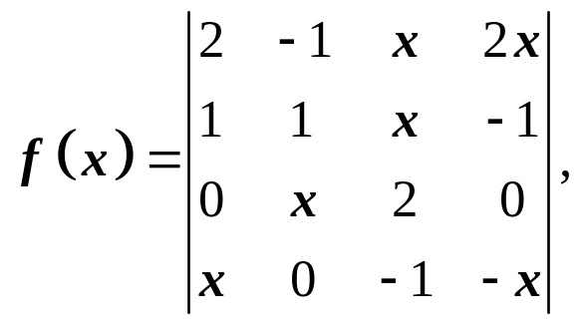
例4 已知
求 x⁴ 的系数.
解 含 x⁴ 的项只有一项:
(−1)^{τ(4321)} a₁₄a₂₃a₃₂a₄₁ = 2x⁴
故 x⁴ 的系数为 2.

Slide 17
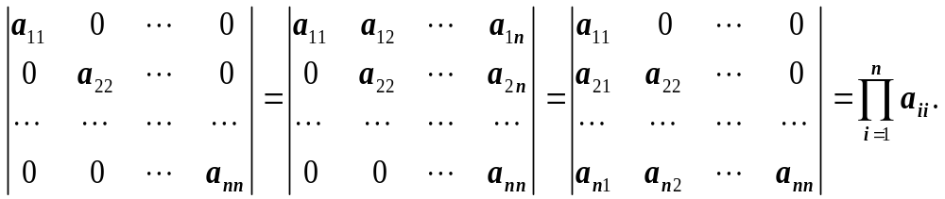
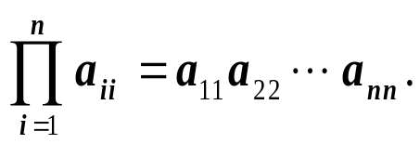
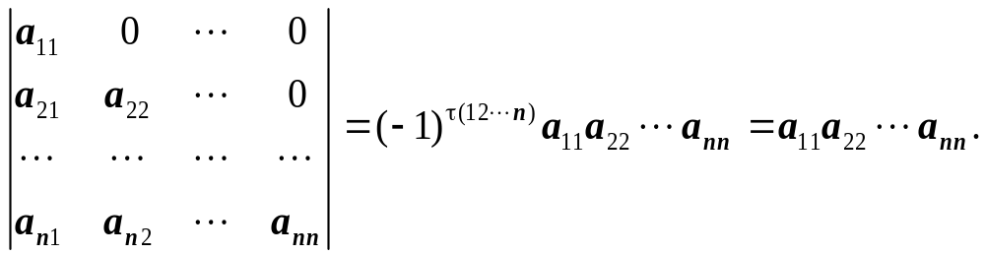
例5 证明对角行列式、上(下)三角行列式均等于其主对角
元素的乘积，即:
这里
证明 只以“下三角行列式”为例来证明.
先决定所有可能的非零项
其次决定非零项的符号

Slide 18
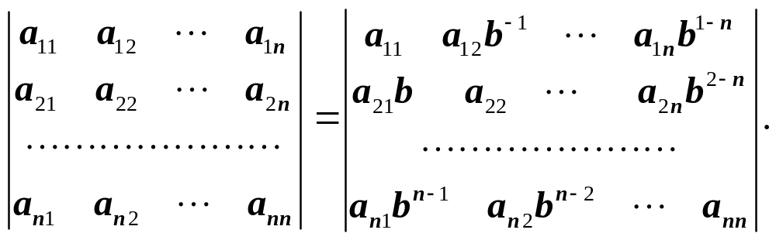
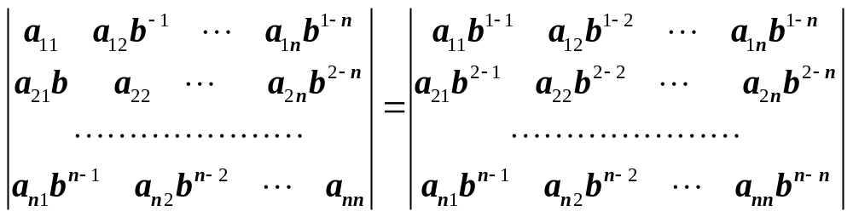
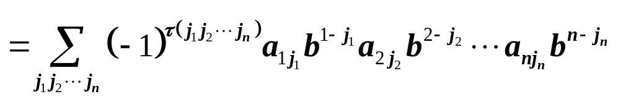
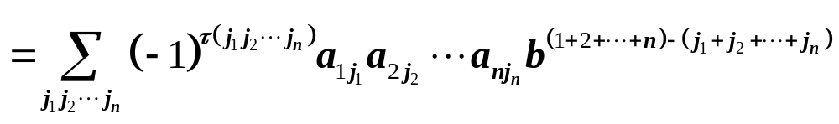
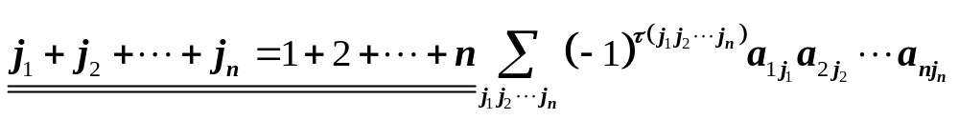
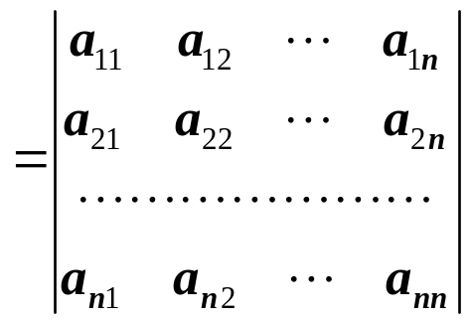
例6
证明
证明

Slide 19
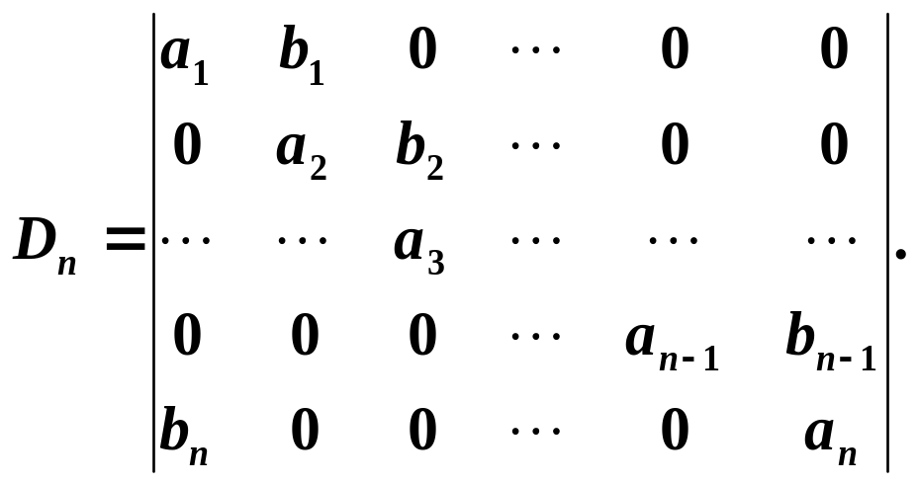






例7 用定义计算下列行列式:
解 先确定所有可能的非零项
只能等于1或2, 才能使这个项不为零,
若
则
同理可知若
则
所以这个行列式的非零项只有两项:
a₁₁a₂₂…a_{nn}, a₁₂a₂₃a₃₄…a_{n-1 n}a_{n1 ,}
第1项符号为: (-1)^{τ(12…n)} , 第2项符号为: (-1)^{τ(2…n1)} = (-1)^{n-1}.
故 D_{n} = (-1)^{τ(12…n)} a₁a₂…a_{n}+ (-1)^{τ(2…n1)} b₁b₂…b_{n}
= a₁a₂…a_{n}+(-1)^{n-1}b₁b₂…b_{n}.

Slide 20
只有少量行列式可用定义来求值
主要利用行列式性质和展开公式求值
第一讲作业
习题1 :2, 4, 6(1)(3)

Slide 21




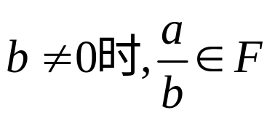


 预备知识 数域
线性代数所研究的问题, 都与一个事先规定的数集有关.
我们熟悉的数集, 如全体有理数的集合 , 全体实数的集合 ,
全体复数的集合 , 都有共同的特征:
包含0以及无穷多个非零元;
对集合中任意两个数进行加、减、乘、除（除数不为0）运算,
其结果仍属于这个集合.
定义 设 为复数集 的一个子集, 若 满足:
至少包含一个不等于零的数;
对 , , 当 .
则称 为一个数域.

Slide 22


有理数集 , 实数集 , 复数集 都是数域，分别称为有理数域,
实数域, 复数域.
数域有无穷多个，如 是一个数域, 记作 .
定理
所有的数域都包含有理数域 .

